Slide 1
不断优化的
GAN
汇报人：苏本朋 指导老师：陈善雄

Slide 2
GAN
DCGAN
不同的公式优化
总结

Slide 3
2019 1336
2018 968
2017 312
2016 35
2015 14
2014 9
AMiner
针对范围：计算机科学资源类的知识发现服务网站

Slide 4
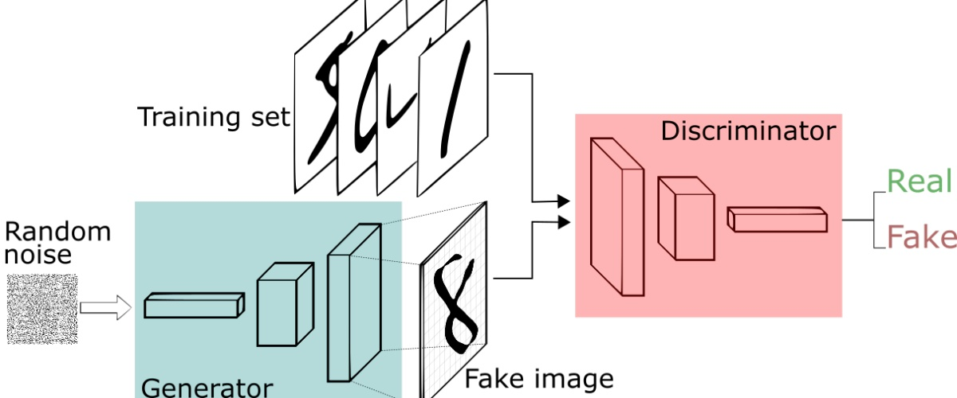
GAN是什么？
“
GAN 主要包括了两个部分，即生成器 generator 与判别器 discriminator。生成器主要用来学习真实图像分布从而让自身生成的图像更加真实，以骗过判别器。判别器则需要对接收的图片进行真假判别。在整个过程中，生成器努力地让生成的图像更加真实，而判别器则努力地去识别出图像的真假，这个过程相当于一个二人博弈，随着时间的推移，生成器和判别器在不断地进行对抗，最终两个网络达到了一个动态均衡：生成器生成的图像接近于真实图像分布，而判别器识别不出真假图像，对于给定图像的预测为真的概率基本接近 0.5（相当于随机猜测类别）。

Slide 5
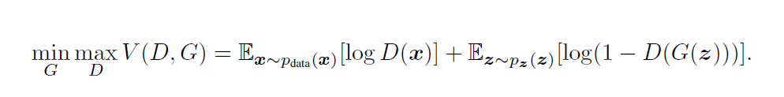
损失函数
整个式子由两项构成。x表示真实图片，z表示输入G网络的噪声，而G(z)表示G网络生成的图片。
D(x)表示D网络判断真实图片是否真实的概率（因为x就是真实的，所以对于D来说，这个值越接近1越好）。而D(G(z))是D网络判断G生成的图片的是否真实的概率。
G的目的：上面提到过，D(G(z))是D网络判断G生成的图片是否真实的概率，G应该希望自己生成的图片“越接近真实越好”。也就是说，G希望D(G(z))尽可能得大，这时V(D, G)会变小。因此我们看到式子的最前面的记号是min_G。
D的目的：D的能力越强，D(x)应该越大，D(G(x))应该越小。这时V(D,G)会变大。因此式子对于D来说是求最大(max_D)

Slide 6
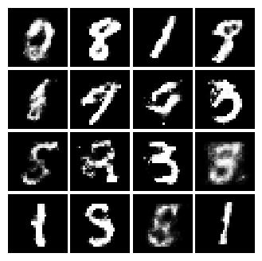
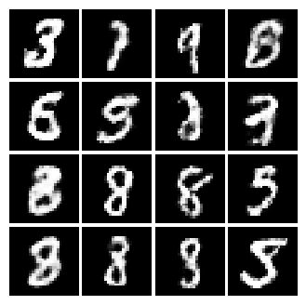
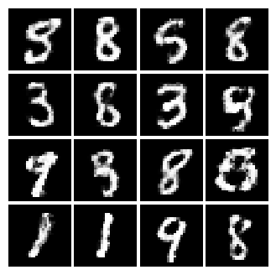
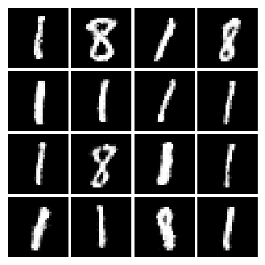
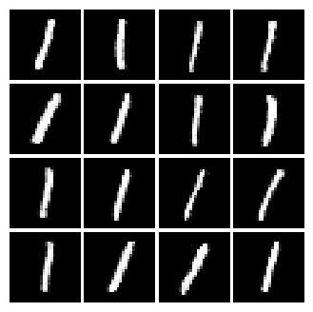
手写体数字结果

Slide 7
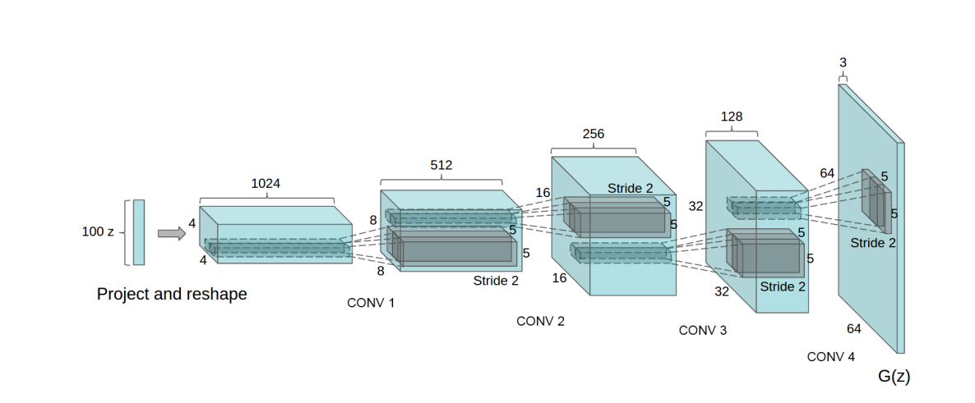
DCgan
DCgan进行的改进可以概括为：
所有的pooling层使用步幅卷积(判别网络)和微步幅度卷积(生成网络)进行替换。
在生成网络和判别网络上使用批处理规范化(如果对生成模型的输出层、判别模型的输入层使用BN，会导致模型不稳定，不建议使用。)。
对于更深的架构移除全连接隐藏层。
在生成网络的所有层上使用ReLU激活函数，除了输出层使用Tanh激活函数。
在判别网络的所有层上使用LeakyReLU激活函数。

Slide 8
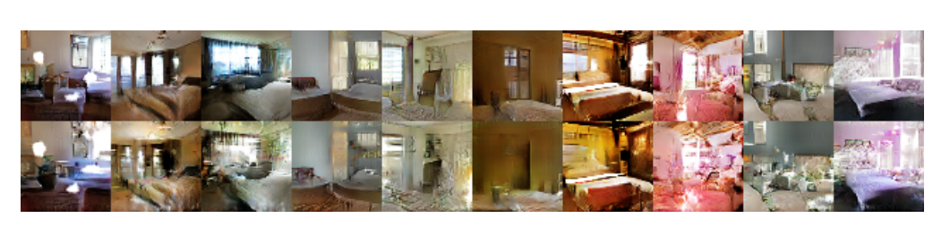
去除图像中某些物体，论文中实现的方法如下：
对于152张生成的图片，手动标记其中52张有窗户，其他没有窗户。
使用第二个特征图结果，使用逻辑回归来判断对应向量是不是拥有窗户信息。
将所有特征图上大于0的特征都永久加入dropout（手动设置为0）。
使用相同的输入特征，重新生成图片。
论文配图如下：
第一行为原始图片（有窗户）。
第二行为将窗户相关特征添加到dropout后的结果（没有窗户）。
总体结果：图像变模糊，但窗户在一定程度上也少了。

Slide 9
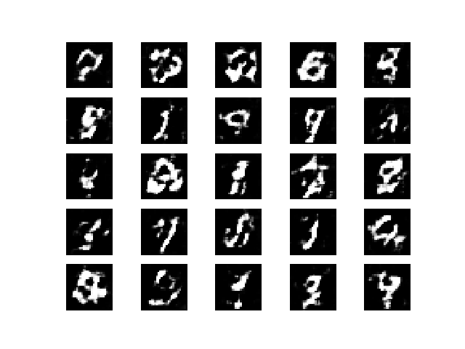
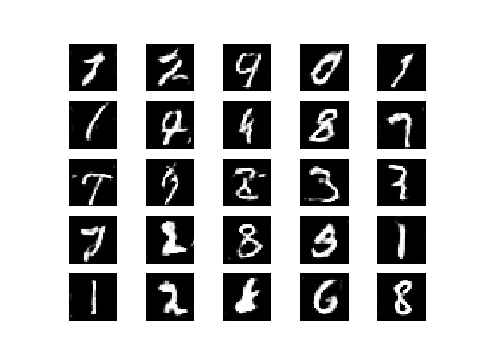
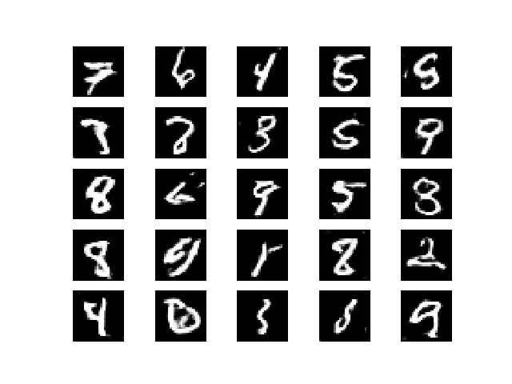
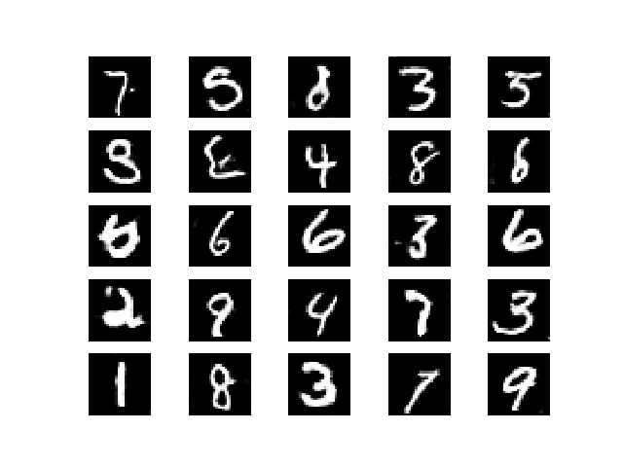
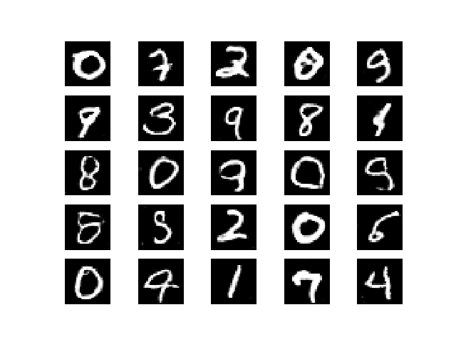
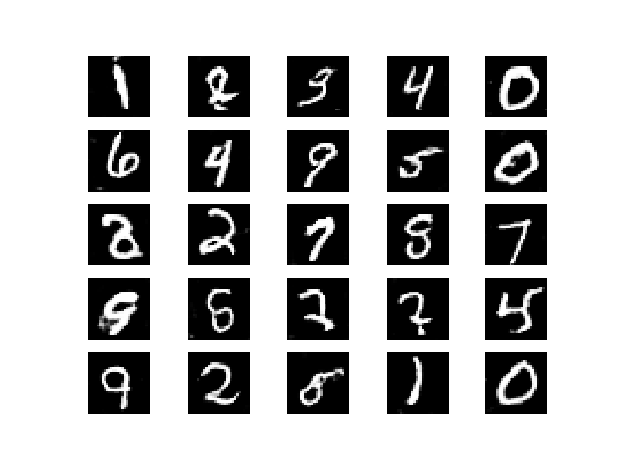

Slide 10
wgan
这个结果从直观上很容易理解，就是看一个样本x来自真实分布和生成分布的可能性的相对比例。如果pdata=0且pg不等于0，最优判别器就应该非常自信地给出概率0；如果pg=pdata，说明该样本是真是假的可能性刚好一半一半，此时最优判别器也应该给出概率0.5。

Slide 11

然而GAN训练有一个trick，就是别把判别器训练得太好，否则在实验中生成器会完全学不动（loss降不下去），为了探究背后的原因，我们就可以看看在极端情况——判别器最优时，生成器的损失函数变成什么。
根据原始GAN定义的判别器loss，我们可以得到最优判别器的形式；而在最优判别器的下，我们可以把原始GAN定义的生成器loss等价变换为最小化真实分布pdata与生成分布pg之间的JS散度。我们越训练判别器，它就越接近最优，最小化生成器的loss也就会越近似于最小化pg和pdata之间的JS散度

Slide 12
换句话说，无论pg跟pdata是远在天边，还是近在眼前，只要它们俩没有一点重叠或者重叠部分可忽略，JS散度就固定是常数log2，而这对于梯度下降方法意味着——梯度为0！此时对于最优判别器来说，生成器肯定是得不到一丁点梯度信息的；即使对于接近最优的判别器来说，生成器也有很大机会面临梯度消失的问题。
但是pg与pdata不重叠或重叠部分可忽略的可能性有多大？不严谨的答案是：非常大。比较严谨的答案是：当pdata与pg的支撑集（support）是高维空间中的低维流形（manifold）时，重叠部分测度（measure）为0的概率为1。
另一个角度：
首先，pg与pdata之间几乎不可能有不可忽略的重叠，所以无论它们之间的“缝隙”多狭小，都肯定存在一个最优分割曲面把它们隔开，最多就是在那些可忽略的重叠处隔不开而已。

Slide 13

原始GAN问题的根源可以归结为两点，一是等价优化的距离衡量（KL散度、JS散度）不合理，二是生成器随机初始化后的生成分布很难与真实分布有不可忽略的重叠。
对生成样本和真实样本加噪声，直观上说，使得原本的两个低维流形“弥散”到整个高维空间，强行让它们产生不可忽略的重叠。而一旦存在重叠，JS散度就能真正发挥作用，此时如果两个分布越靠近，它们“弥散”出来的部分重叠得越多，JS散度也会越小而不会一直是一个常数，于是梯度消失的问题就解决了。在训练过程中，我们可以对所加的噪声进行退火（annealing），慢慢减小其方差，到后面两个低维流形“本体”都已经有重叠时，就算把噪声完全拿掉，JS散度也能照样发挥作用，继续产生有意义的梯度把两个低维流形拉近，直到它们接近完全重合。
但是加噪JS散度的具体数值受到噪声的方差影响，随着噪声的退火，前后的数值就没法比较了，所以它不能成为pg和pdata距离的本质性衡量

Slide 14
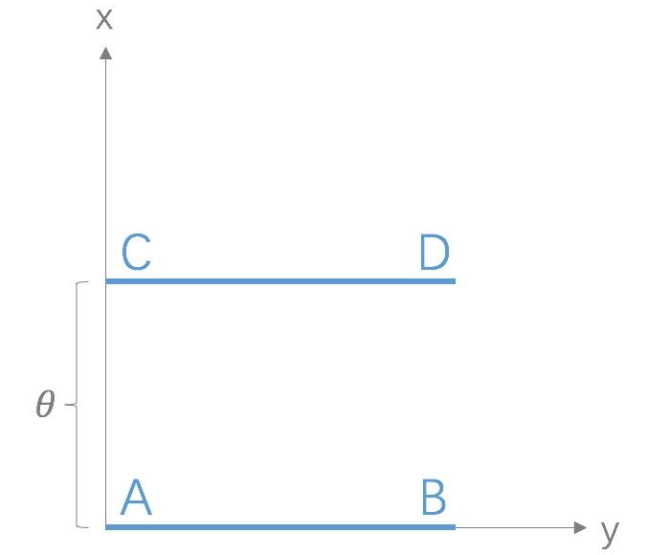

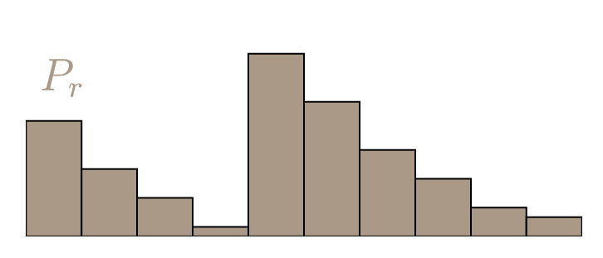
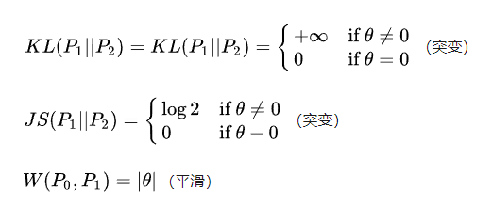
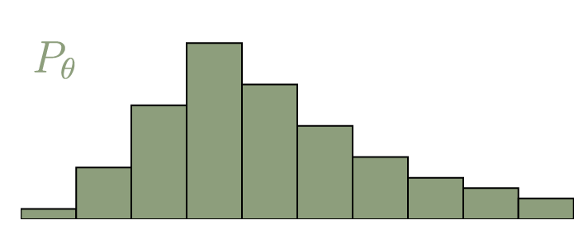
Wasserstein距离的优越性质

Slide 15




WGAN
其中
判别器最后一层去掉sigmoid
生成器和判别器的loss不取log
每次更新判别器的参数之后把它们的绝对值截断到不超过一个固定常数c（-0.01，0.01）
不要用基于动量的优化算法（包括momentum和Adam），推荐RMSProp，SGD也行

Slide 16
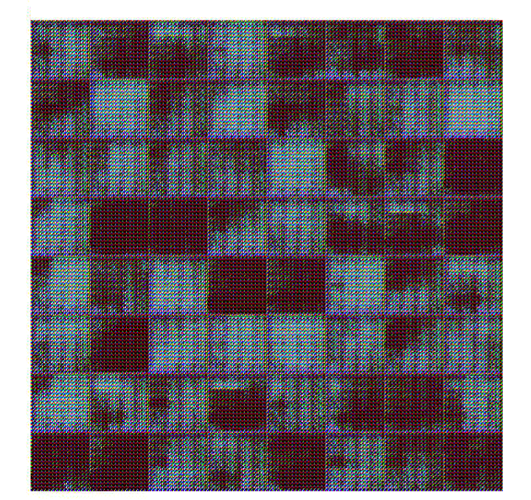
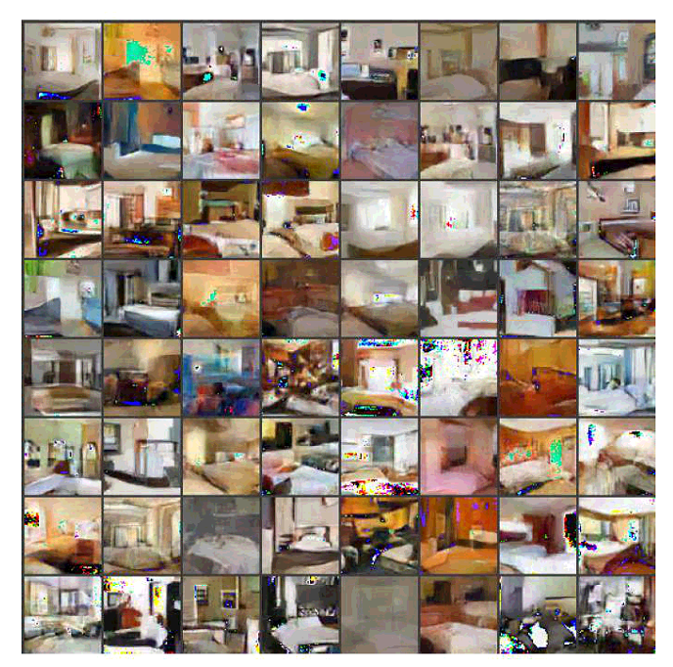
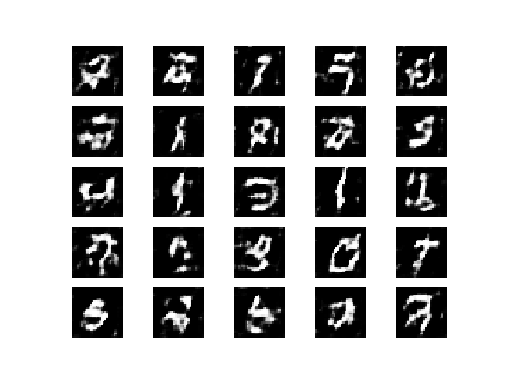
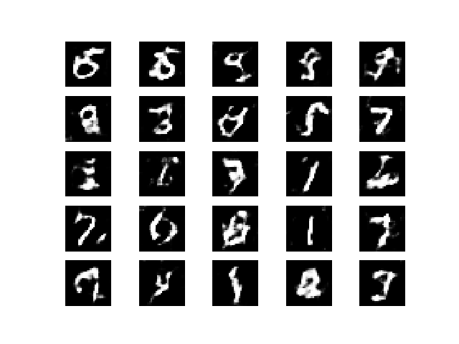
去掉Bn
4层MLP

Slide 17
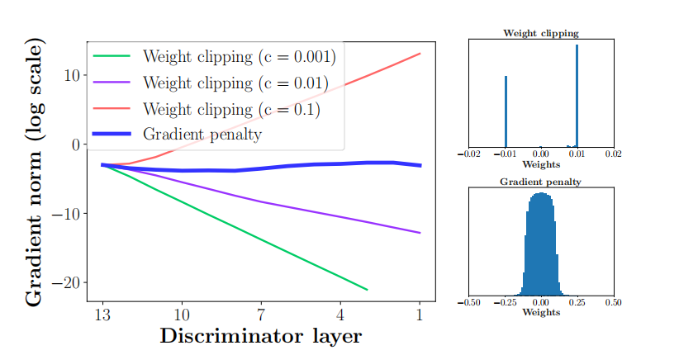
wgan-gp
发现大多数的权重都在-0.01 和0.01上，这就意味了网络的大部分权重只有两个可能数，对于深度神经网络来说不能充分发挥深度神经网络的拟合能力，简直是极大的浪费。并且，也发现强制剪切权重容易导致梯度消失或者梯度爆炸，梯度消失很好理解，就是权重得不到更新信息，梯度爆炸就是更新过猛了，权重每次更新都变化很大，很容易导致训练不稳定。梯度消失与梯度爆炸原因均在于剪切范围的选择，选择过小的话会导致梯度消失，如果设得稍微大了一点，每经过一层网络，梯度变大一点点，多层之后就会发生梯度爆炸 。
、

Slide 18
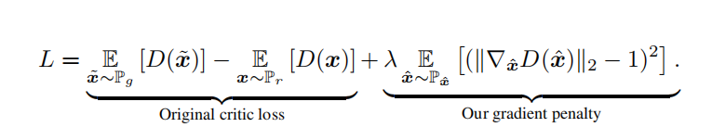

对于 pr ，这里并不是对整个样本空间采样，而每一批次样本之间的空间采样。
因为对整个样本空间采样,所需要的样本是指数级的，是实际无法做到的，所以，论文作者就非常机智地提出，其实没必要在整个样本空间上施加Lipschitz限制，只要抓住生成样本、真实样本以及夹在它们中间的区域就行了。
由于我们是对每个样本独立地施加梯度惩罚，所以判别器的模型架构中不能使用Batch Normalization。因为它会引入同个batch中不同样本的相互依赖关系，如果需要的话，可以选择其他normalization方法，如Layer Normalization、Weight NormalizationInstance Normalization，这些方法就不会引入样本之间的依赖。论文推荐的是Layer normalization。

Slide 19
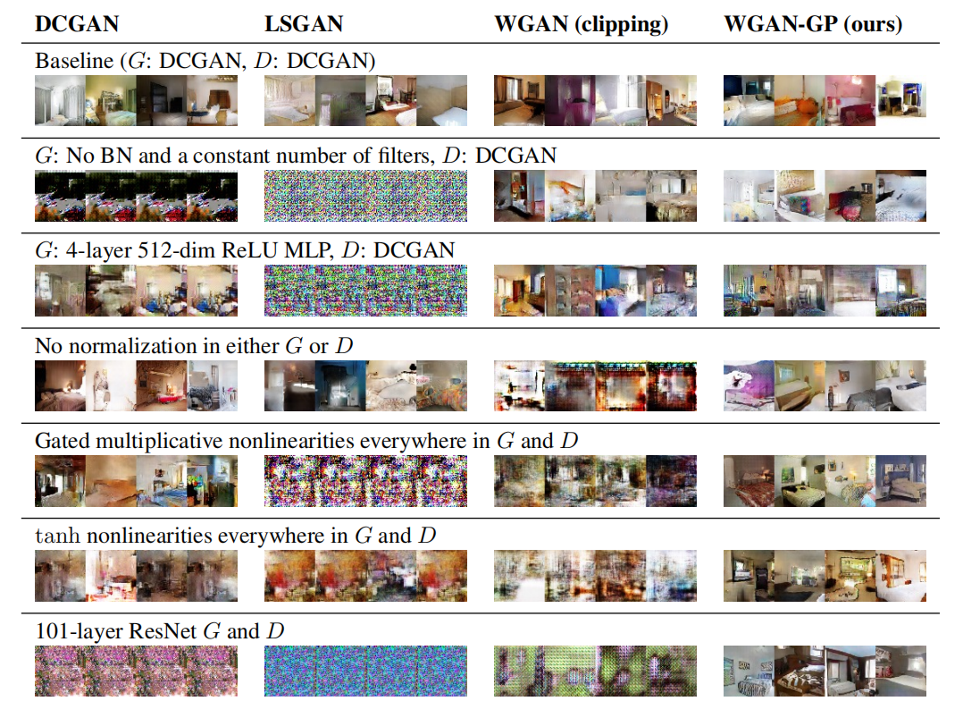

Slide 20
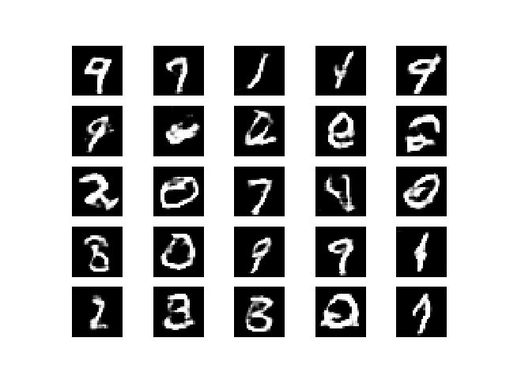
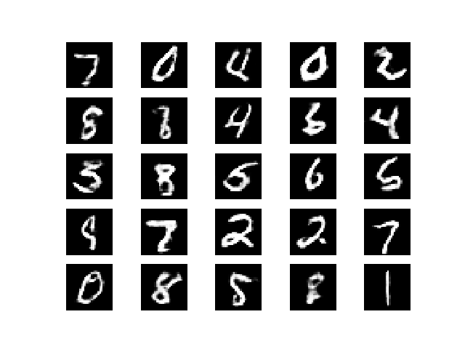
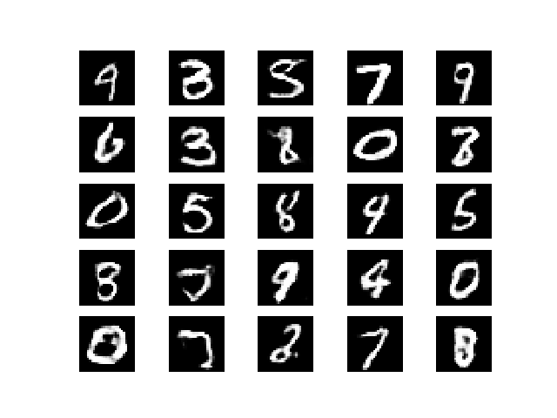

Slide 21
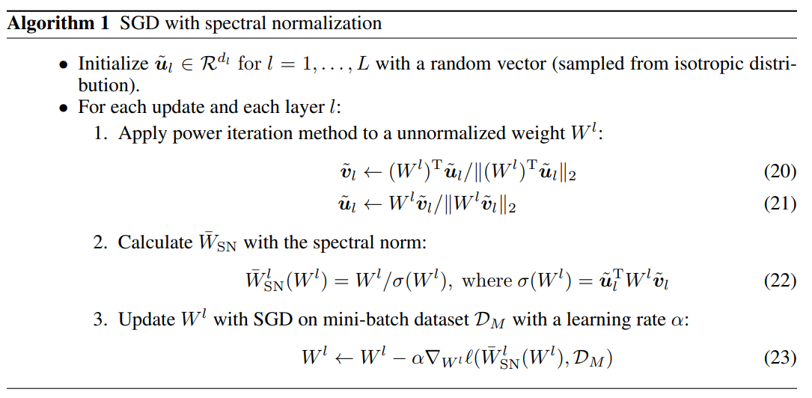
SNGAN
现在我们的目的，是要保证对于每一个位置的 x，梯度的模都小于等于 1。在神经网络
中，将梯度的模限制在一个范围内，抽象地来说就是让产生的函数更平滑一些，最常见的做
法便是正则化

Slide 22
总结
参考文献
Goodfellow, Ian J., Pouget-Abadie, Jean, Mirza, Mehdi, Xu, Bing, Warde-Farley, David, Ozair,
Sherjil, Courville, Aaron C., and Bengio, Yoshua. Generative adversarial nets. NIPS, 2014.
UNSUPERVISED REPRESENTATION LEARNING WITH DEEP CONVOLUTIONALGENERATIVE ADVERSARIAL NETWORKS. ICLR 2016
TOWARDS PRINCIPLED METHODS FOR TRAINING GENERATIVE ADVERSARIAL NETWORKS . ICLR 2017
Wasserstein GAN. ICML 2017
Improved Training of Wasserstein GANs. NIPS27
SPECTRAL NORMALIZATION FOR GENERATIVE ADVERSARIAL NETWORKS. ICLR2018
未来计划
使用甲骨文的数据集进行试验。
探究一些特征提取应用的gan，考虑通过特征的运算来控制生成图像的特定结果。

Slide 23

感谢观看

